Slide 1



LOGO
实训项目答辩ppt模板
Business plan
汇报人：XXX
日期：XXX

Slide 2
01. 计划书摘要
目录
02. 公司介绍
03. 战略规划
06. 市场预测
04. 创业组织结构
07. 营销计划
05. 产品服务
08. 生产计划
09. 财务规划
10. 风险与退出

Slide 3
LOGO
章节
01
计划书摘要
A summary of the plan

Slide 4



公司介绍
计划书摘要一般包括以下内容：
(1)公司介绍：（公司名称、成立时间、注册地区、注册资本，公司地点、电话、传真、联系人）
(2)主要产品和业务范围： （产品/服务介绍、产品技术水平，产品的新颖性、先进性和独特性，产品的竞争优势）
(3)市场概貌： （市场规模及增长趋势，行业竞争对手及本公司竞争优势，未来3年市场销售预测）
(4)营销策略： （在价格、促销、建立销售网络等各方面拟采取的策略及其可操作性和有效性，对销售人员的激励机制）

Slide 5
LOGO
章节
02
公司介绍
Company introduction

Slide 6

公司介绍
公司简介
(1)介绍公司的主营产业、产品和服务、公司的竞争优势以及成立地点时间、所处阶段等基本情况。在介绍企业时，要说明创办新企业的思路，新思想的形成过程以及企业的目标和发展战略。
(2)已创办企业要交待企业现状、过去的背景和企业的经营范围，在这一部分中，要对企业以往的情况做客观的评述，不回避失误。
公司LOGO

Slide 7
LOGO
章节
03
战略规划
strategic planning

Slide 8



战略规划
公司的宗旨和目标
公司的发展规划
公司的策略
这部分的重点是你的公司理念和如何制定公司的战略目标。这部分的重点是你的公司理念和如何制定公司的战略目标。
这部分的重点是你的公司理念和如何制定公司的战略目标。这部分的重点是你的公司理念和如何制定公司的战略目标。
这部分的重点是你的公司理念和如何制定公司的战略目标。这部分的重点是你的公司理念和如何制定公司的战略目标。

Slide 9
战略规划
输入标题
输入标题
25%
45%
这部分的重点是你的公司理念和如何制定公司的战略目标。这部分的重点是你的公司理念和如何制定公司的战略目标。
这部分的重点是你的公司理念和如何制定公司的战略目标。这部分的重点是你的公司理念和如何制定公司的战略目标。
输入标题
输入标题
40%
60%
这部分的重点是你的公司理念和如何制定公司的战略目标。这部分的重点是你的公司理念和如何制定公司的战略目标。
这部分的重点是你的公司理念和如何制定公司的战略目标。这部分的重点是你的公司理念和如何制定公司的战略目标。

Slide 10
LOGO
章节
04
创业组织结构
Entrepreneurial organization structure

Slide 11
创业组织结构
(1)创业者需要一支有战斗力的管理队伍。企业管理的好坏，直接决定了企业经营风险的大小。而高素质的管理人员和良好的组织结构则是管理好企业的重要保证。因此，风险投资家会特别注重对管理队伍的评估。
(2)在企业的生产活动中，存在着人力资源管理、技术管理、财务管理、作业管理、产品管理等等。而人力资源管理是其中很重要的一个环节。
(3)此外，在这部分创业计划书中，还应对公司组织结构做一简要介绍，包括：公司的组织机构图；各部门的功能与责任；各部门的负责人及主要成员。

Slide 12
创业组织结构
董事会
总经理
市场部
销售部
财务总监
技术副总
（总师）
生产副总
总经理办公室
（综合办）
设备副总
代理商
管理
开票
合同管理
财务部
技质办
新品研发
航天
研发、生产
生产部
行政
劳动工资
安全
设备管理
综合组
市场策划
客户服务
成本控制
生产调度
（生产计划）
制造
网站管理
成品仓库
财务核算
工艺
零件车间
低压装配
车间
高压装配
车间
外加工
物资采购
管理
机修
出钠
体系认证
产品认证
冲压组
内外焊组
高压保组
物资仓库
物资采购
物流运输
开模
技术支持
割管
打字组
自动
装配组
一体化组
检验室
试验室
注塑件组
包装
检验组

Slide 13
市场部、销售部结构流程图
销售部经理
市场部经理
网站管理
产品广告
展览会
市场策划
代理商管理
客户服务
销售员1
销售员2
销售员3
销售员4
市场开发员1
市场开发员2
市场开发员3
客户
市场

Slide 14
财务部结构流程框架图
01
输入标题
财务总监
请输入文本内容请输入文本内容请输入文本内容请输入文本内容
财务部
输入标题
02
请输入文本内容请输入文本内容请输入文本内容请输入文本内容
成本控制
财务核算
出钠
03
输入标题
请输入文本内容请输入文本内容请输入文本内容请输入文本内容
财务部结构流程框架图

Slide 15
LOGO
章节
05
产品服务
Product service

Slide 16
产品服务
在进行投资项目评估时，投资人最关心的问题之一就是，风险企业的产品、技术或服务能否以及在多大程度上解决现实生活中的问题，或者，风险企业的产品(服务)能否帮助顾客节约开支，增加收入。因此，产品介绍是创业（商业）计划书中必不可少的一项内容。
输入标题
输入标题
在进行投资项目评估时，投资人最关心的问题之一就是，风险企业的产品。
在进行投资项目评估时，投资人最关心的问题之一就是，风险企业的产品。
在进行投资项目评估时，投资人最关心的问题之一就是，风险企业的产品。
在进行投资项目评估时，投资人最关心的问题之一就是，风险企业的产品。

Slide 17


产品服务
通常，产品介绍应包括以下内容：
在产品(服务)介绍部分，企业家要对产品(服务)做出详细的说明，说明要准确，也要通俗易懂，使不是专业人员的投资者也能明白。
(1) 产品的概念、性能及特性；
(2) 主要产品介绍；
(3) 产品的市场竞争力；
(4) 产品的研究和开发过程；
(5) 发展新产品的计划和成本分析；
(6) 产品的市场前景预测；
(7) 产品的品牌和专利。

Slide 18
LOGO
章节
06
市场预测
Market prediction

Slide 19
市场预测
在创业（商业）计划书中，市场预测应包括以下内容：
(1) 市场现状综述；
(2) 竞争厂商概览；
(3) 目标顾客和目标市场；
(4) 本企业产品的市场地位；
(5) 市场区隔和特征等等。

Slide 20
市场预测
定性预测
按预测的性质分
定量预测
市
场
预
测
宏观市场预测
按预测对象分
微观市场预测
专题市场预测
按预测范围分
综合市场预测
其他

Slide 21


市场预测
按照时间层次分：
短期预测：预测期一般在半年以下至l周。
近期预测：预测期一般在半年以上至2年之内。
中期预测：预测期—般在2年以上5至年以内。
长期预测：预测期—般在5年以上。
市场
预测

Slide 22
LOGO
章节
07
营销计划
Marketing plan

Slide 23
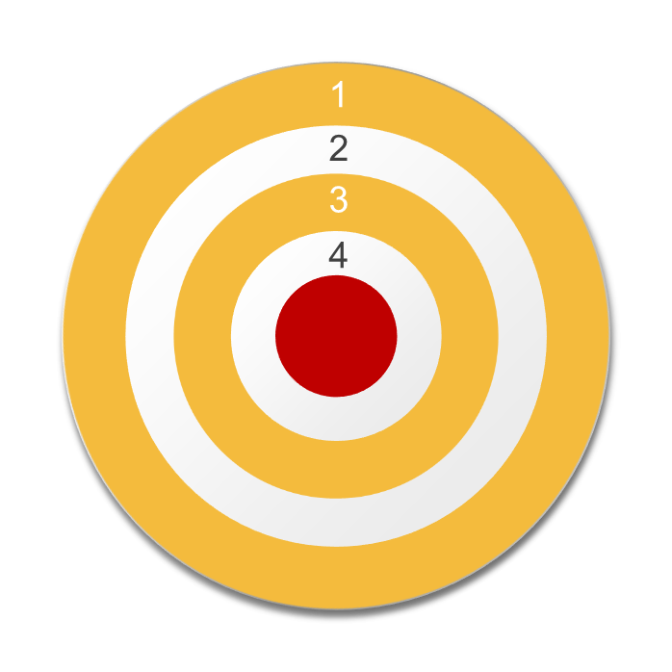





营销计划
消费者的特点
营销是企业经营中最富挑战性的环节，影响营销策略的主要因素。
企业自身的状况
营销是企业经营中最富挑战性的环节，影响营销策略的主要因素。
产品的特性
营销是企业经营中最富挑战性的环节，影响营销策略的主要因素。

Slide 24
营销计划
关键词
关键词
关键词
  在创业（商业）计划书中，营销策略应包括以下内容：
  A、市场机构和营销渠道的选择；
  B、营销队伍和管理；
  C、促销计划和广告策略；
  D、价格决策。

Slide 25
LOGO
章节
08
生产计划
Production plan

Slide 26
生产计划
产品制造和技术设备现状
1
创业（商业）计划书中的生产制造计划。
创业（商业）计划书中的生产制造计划。
新产品投产计划
2
创业（商业）计划书中的生产制造计划。
创业（商业）计划书中的生产制造计划。
技术提升和设备更新的要求
3
创业（商业）计划书中的生产制造计划。
创业（商业）计划书中的生产制造计划。
质量控制和质量改进计划
4
创业（商业）计划书中的生产制造计划。
创业（商业）计划书中的生产制造计划。

Slide 27
LOGO
章节
09
财务规划
Financial planning

Slide 28

财务规划
财务规划一般要包括以下内容：
(1) 创业（商业）计划书的条件假设（预测项目投资效益，产能利用率、产销率、赊销率、应收账款账期、折旧率、费用率、税率等）；
(2) 预计的资产负债表；
(3) 预计的损益表；
(4) 现金收支分析；
(5) 资金的来源和使用。

Slide 29
LOGO
章节
10
风险与退出
Risk and exit

Slide 30

风险与退出
输入标题
S
W
输入标题
请输入文本内容请输入文本内容请输入文本内容请输入文本内容
请输入文本内容请输入文本内容请输入文本内容请输入文本内容
输入标题
O
T
输入标题
请输入文本内容请输入文本内容请输入文本内容请输入文本内容
请输入文本内容请输入文本内容请输入文本内容请输入文本内容

Slide 31
风险与退出
风险与风险管理
(1) 你的公司在市场、竞争和技术方面都有哪些基本的风险？
(2) 你准备怎样应付这些风险？
(3) 就你看来，你的公司还有一些什么样的附加机会？
(4) 在你的资本基础上如何进行扩展？
(5) 在最好和最坏情形下，你的五年计划表现如何？

Slide 32
LOGO
感谢聆听
Thank you for listening
汇报人：XXX
日期：XXX

